Slide 1
緒論篇
第四 章 餐旅從業人員之職業道德
第一節 餐旅從業人員職業道德的內涵
第二節 餐旅業職業安全
第三節 餐旅從業人員的行為守則

Slide 2
第一節 餐旅從業人員職業道德的內涵
觀光產業是
1.第三級產業─ 服務業的主要企業
2.經濟內涵的展現
3.無煙囪工業
4. 21世紀的明星產業
維持一致性地服務品質及營業額的重要因素取決於餐旅從業人員的心態

Slide 3


Slide 4
一、職業道德的意義
指執行工作時，對自己、對他人及對職業所遵循的倫理或規範，使人際互動更具信任感
餐旅從業人員在工作場所上必須謹守工作倫理、遵行工作規範、以謙和態度及敬業精神來接待顧客

Slide 5


Slide 6
二、餐旅從業人員職業道德的內涵
1.對顧客 | (1)尊重每位顧客 (2)體察顧客需求 (3)提升專業知能 (4)做到盡善盡美
2.對企業 | (1)遵循企業政策 (2)謹守商業道德 (3)以企業為榮 (4)企業以己為榮
3.對社會 | (1)秉持職業道德 (2)加強社區服務 (3)傳承餐旅文化 (4)推動國際交流
4.對自己 | (1)動力 (2)誠信 (3)敬業 (4)責任 (5)樂觀 (6)守法 (7)健康

Slide 7


Slide 8
第二節 餐旅業職業安全
一、意外事故發生的主要原因
1.員工的危險行為
2.工作環境不安全方面
3.設備或工具操作維護不當方面
4.來自顧客本身造成的意外

Slide 9

二、安全操作須知
達成職場零災害為目標，是主管與從業人員應共同努力的方向
1.主管人員的責任
2.工作人員注意事項

Slide 12
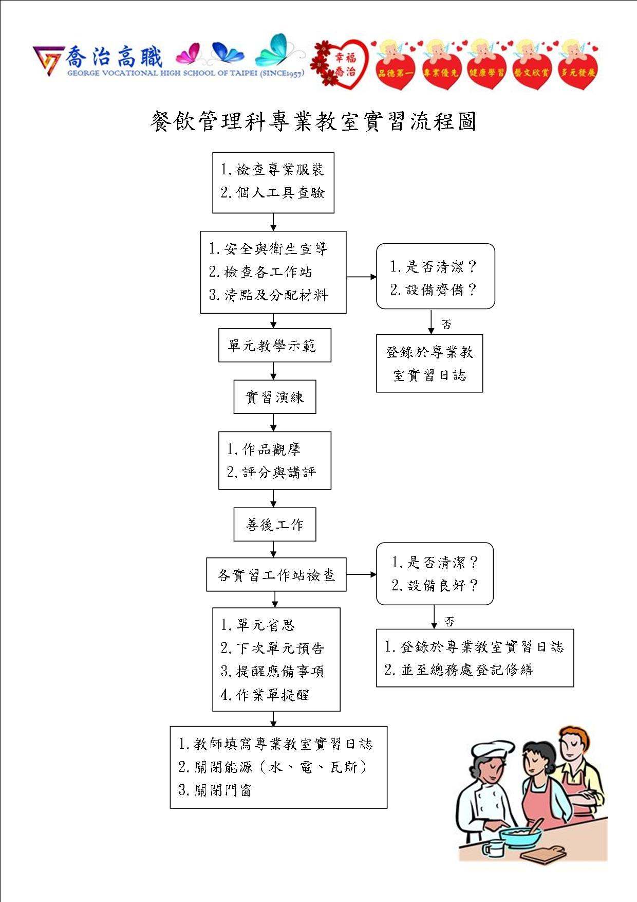

Slide 13
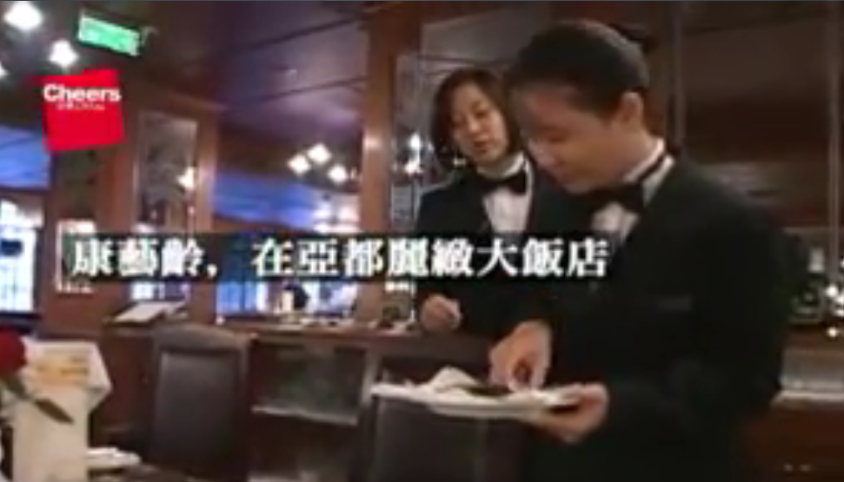
第三節 餐旅從業人員的行為守則

Slide 14
自我評量
課本第71-72 頁

